Slide 1
과목_학년학기_단원 | suh_h_0301_06
차시명 | 09 소수의 크기를 비교해 볼까요
파일명 | suh_h_0301_06_0009
검토 | 담당
수학팀 | 박종민
문서 HISTORY
번호 | 버전 | 문서 작성일 | 내용 비고 | 작성자 (내선번호) | 검토자
1 | V 1.0 | 2022.02.15 | 문서 발생 | 노유림
2 | V 1.0 | 2022.03.19 | 1차 검수 |  | 박종민
3 | V 2.0 | 2022.03.22 | 2차 검수 |  | 김예림
4
5
6
7
8
9
10
11

Slide 2
학습 단계 | 자료명 |  | 프레임 수 | 교과서 정보 | 파일명 | 자료 형태
도입 | 애니 | [도입 애니메이션] 리본 꽃 만들기 | 1 | 수학 136쪽, 수학 익힘 98~99쪽 | suh_h_0301_06_0009_101_1.html | Html5(애니)
도입 | 생각 열기 | [생각 열기] 누가 리본을 더 많이 사용했는지 생각해 보기 | 1 | 수학 136쪽, 수학 익힘 98~99쪽 | suh_h_0301_06_0009_102_1.html | Html5
도입 | 학습 목표 | 이번 시간에 배울 내용 | 1 |  | suh_h_0301_06_0009_103_1.html | Html5
전개 | 활동 1 | [활동 1] 누가 리본을 더 많이 사용했는지 알아보기 | 1 | 수학 136쪽, 수학 익힘 98~99쪽 | suh_h_0301_06_0009_201_1.html | Html5
전개 | 활동 2 | [활동 2] 어느 경로가 더 짧은지 알아보기 | 1 | 수학 137쪽, 수학 익힘 98~99쪽 | suh_h_0301_06_0009_202_1.html | Html5
전개 | 혼자서도 척척 1 | [혼자서도 척척] 문제 1 | 1 | 수학 137쪽, 수학 익힘 98~99쪽 | suh_h_0301_06_0009_203_1.html | Html5
정리 | 핵심 정리 | 핵심 정리 | 1 |  | suh_h_0301_06_0009_301_1.html | Html5
정리 | 차시 예고 | 다음 시간에 배울 내용 | 1 |  | suh_h_0301_06_0009_302_1.html | Html5
평가 | 확인 문제 | 확인 문제 | 1 |  | suh_h_0301_06_0009_401_1.html | Html5
총 프레임 수 |  |  | 9

Slide 3
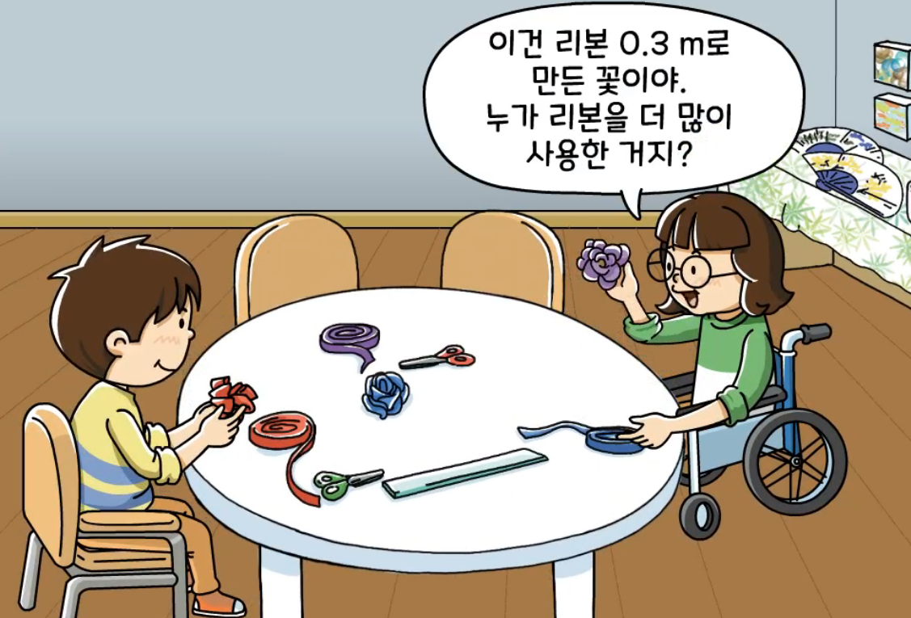
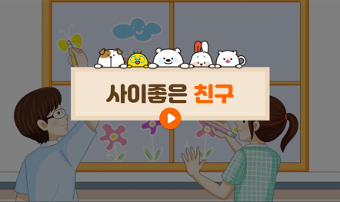
3-1
6. 분수와 소수
suh_h_0301_06_0009_101_1
09 소수의 크기를 비교해 볼까요
Θ Description & Function
[애니 DVD 개발물]
한대희 수학 3-1 지도서\app\resource\contents\lesson06\ops\6\media\mp4
[애니 게이트 참고 화면]
리본 꽃 만들기
애니 파일명 | 6_8_1_ani.mp4

Slide 4
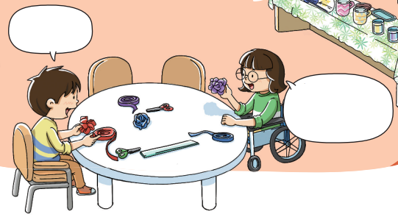



3-1
6. 분수와 소수
suh_h_0301_06_0009_102_1
09 소수의 크기를 비교해 볼까요
Θ Description & Function
#1
탭 이벤트
이미지에 텍스트는 지우고 새로 쓰기. 말풍선 소스 이용. 물음 1, 2고정. 말풍선 안에 텍스트 모두 들어가게 크기 조정.
확대 버튼 및 풀 팝업창(다음 슬라이드)
답 칸 클릭하면 답 나타남. 정답 확인 버튼은 정답 가리기로 토글 됨.
다음 그림의 상황에 대하여 이야기해 봅시다.
물음 1
물음 2
물음 3
#2
그림은 어떤 상황인가요?
리본 0.4 m로
만든 꽃이야.
우주와 은하가 리본으로 꽃을 만든 뒤 이야기하고 있습니다.
은하
이건 리본 0.3 m로
만든 꽃이야. 누가
리본을 더 많이
사용한 거지?
우주
#3
#4
삽화 파일명 | LH 서버 > 원본 삽화 폴더 > 6단원 > (도입)3-1-6(9차시).psd

Slide 5

3-1
6. 분수와 소수
suh_h_0301_06_0009_102_1
09 소수의 크기를 비교해 볼까요
Θ Description & Function
#1
< 확대 버튼 클릭 시 나타나는 화면>
1. 이미지에 텍스트는 지우고 새로 쓰기. 말풍선 소스 이용
글자 크기는 말풍선에 맞게 조절
리본 0.4 m로
만든 꽃이야.
이건 리본 0.3 m로
만든 꽃이야. 누가
리본을 더 많이
사용한 거지?

Slide 6
3-1
6. 분수와 소수
suh_h_0301_06_0009_102_1
09 소수의 크기를 비교해 볼까요
Θ Description & Function
다음 그림의 상황에 대하여 이야기해 봅시다.
답 칸 클릭하면 답 나타남. 정답 확인 버튼은 정답 가리기로 토글 됨.
물음 1
물음 2
물음 3
우주와 은하는 리본을 각각 몇 m 사용했나요?
리본 0.4 m로
만든 꽃이야.
은하
우주는 리본을 0.4 m 사용했고, 은하는 리본을 0.3 m 사용했습니다.
이건 리본 0.3 m로
만든 꽃이야. 누가
리본을 더 많이
사용한 거지?
우주
#1

Slide 7
3-1
6. 분수와 소수
suh_h_0301_06_0009_102_1
09 소수의 크기를 비교해 볼까요
Θ Description & Function
다음 그림의 상황에 대하여 이야기해 봅시다.
답 칸 클릭하면 답 나타남. 정답 확인 버튼은 정답 가리기로 토글 됨.
물음 1
물음 2
물음 3
누가 리본을 더 많이 사용했는지 어떻게 비교할 수 있을까요?
리본 0.4 m로
만든 꽃이야.
은하
이건 리본 0.3 m로
만든 꽃이야. 누가
리본을 더 많이
사용한 거지?
그림을 그려 비교해 봅니다.
우주
수직선에 나타내 비교해 봅니다.
0.1이 몇 개인지 비교해 봅니다.
#1

Slide 8
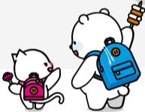
3-1
6. 분수와 소수
suh_h_0301_06_0009_103_1
09 소수의 크기를 비교해 볼까요
Θ Description & Function
#1
[이번 시간에 배울 내용]
준비물 클릭 시 박스 나타남. 엑스 버튼으로 닫기.
1
이번 시간에는 무엇을 배울까요?
소수의 크기를 비교할 수 있습니다.
#2
색연필

Slide 9
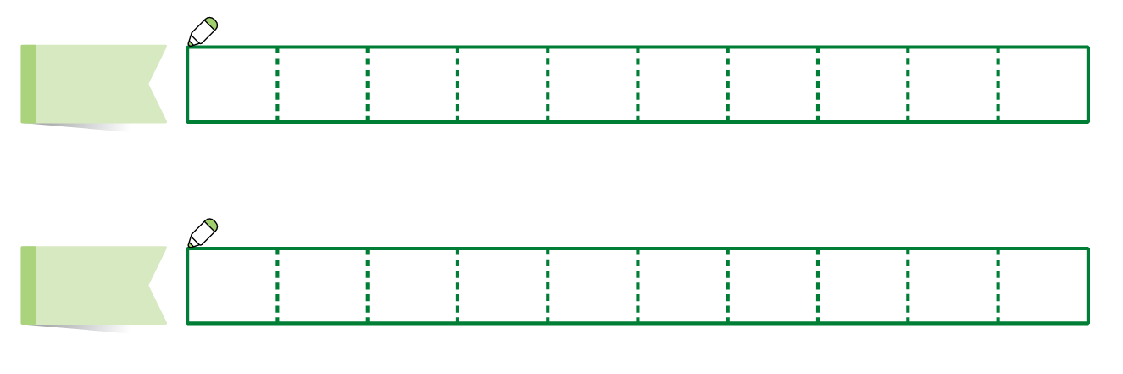
3-1
6. 분수와 소수
suh_h_0301_06_0009_201_1
09 소수의 크기를 비교해 볼까요
Θ Description & Function
누가 리본을 더 많이 사용했는지 알아봅시다.
탭 이벤트 - 대발문 위치 고정
소발문 위치 고정
이미지에 텍스트 새로 쓰기 - 숫자와 상자 끝의 위치 맞추기
답 칸 클릭하면 답 나타남. 정답 확인 버튼은 정답 가리기로 토글 됨. 정답은 푸른색 박스로 표현. <전자저작물 참고> 한대희 수학 3-1 지도서\app\resource\contents\lesson06\ops\6\6_8_03.html
#1
물음 1
물음 2
물음 3
물음 4
물음 5
#2
0.4와 0.3만큼 색칠해 보세요.
#3
0.4
0
1
0.3
0
1
#4
삽화 파일명 | 6_8_3_01.svg / 6_8_3_02.svg / 6_8_3_03.svg / 6_8_3_04.svg 한대희 수학 3-1 지도서\app\resource\contents\lesson06\ops\6\images\6_8

Slide 10
3-1
6. 분수와 소수
suh_h_0301_06_0009_201_1
09 소수의 크기를 비교해 볼까요
Θ Description & Function
누가 리본을 더 많이 사용했는지 알아봅시다.
답 칸 클릭하면 답 나타남. 정답 확인 버튼은 정답 가리기로 토글 됨.
물음 1에서와 같은 위치로 삽입.
물음 1
물음 2
물음 3
물음 4
물음 5
0.4는 0.1이 몇 개인가요?
#2
0.4
0
1
4개
#1

Slide 11
3-1
6. 분수와 소수
suh_h_0301_06_0009_201_1
09 소수의 크기를 비교해 볼까요
Θ Description & Function
누가 리본을 더 많이 사용했는지 알아봅시다.
답 칸 클릭하면 답 나타남. 정답 확인 버튼은 정답 가리기로 토글 됨.
물음 2에서와 같은 위치로 삽입.
물음 1
물음 2
물음 3
물음 4
물음 5
0.3은 0.1이 몇 개인가요?
#2
0.3
0
1
3개
#1

Slide 12

3-1
6. 분수와 소수
suh_h_0301_06_0009_201_1
09 소수의 크기를 비교해 볼까요
Θ Description & Function
누가 리본을 더 많이 사용했는지 알아봅시다.
예시 약물 사용. 처음에는 보이지 않다가 답과 함께 나타남.
답 칸 클릭하면 답 나타남. 정답 확인 버튼은 정답 가리기로 토글 됨.
물음 1에서와 같은 위치로 삽입하고 띠와 띠 사이의 간격을 줄여서 삽입.
물음 1
물음 2
물음 3
물음 4
물음 5
0.4와 0.3 중에서 어느 소수가 더 큰가요? 그 까닭을 말해 보세요.
#3
0.4
0
1
0.3
0
1
0.4
#1
0.4는 0.1이 4개, 0.3은 0.1이 3개이므로 0.4가 0.3보다 더 큽니다.
#2

Slide 13
3-1
6. 분수와 소수
suh_h_0301_06_0009_201_1
09 소수의 크기를 비교해 볼까요
Θ Description & Function
누가 리본을 더 많이 사용했는지 알아봅시다.
답 칸 클릭하면 답 나타남. 정답 확인 버튼은 정답 가리기로 토글 됨.
물음 1
물음 2
물음 3
물음 4
물음 5
누가 리본을 더 많이 사용했나요?
우주
#1

Slide 14
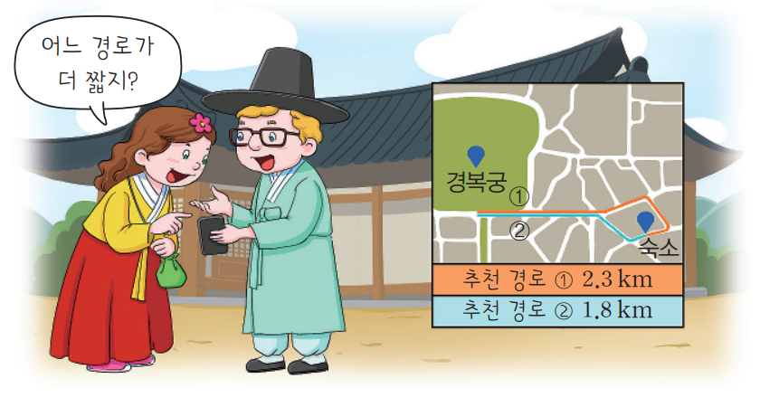
3-1
6. 분수와 소수
suh_h_0301_06_0009_202_1
09 소수의 크기를 비교해 볼까요
Θ Description & Function
경복궁에서 숙소로 가는 두 추천 경로 중 어느 경로가 더 짧은지 알아봅시다.
탭 이벤트
이미지 위에 텍스트 새로 쓰기 -번호 약물 사용, 텍스트와 배경색 그림 색과 맞추기
정답 확인 버튼 없음
#1
그림
물음 1
물음 2
물음 3
물음 4
물음 5
#2
어느 경로가
더 짧지?
경복궁
①
②
숙소
추천 경로 ① 2.3 km
추천 경로 ② 1.8 km
#4
#3
삽화 파일명 | 6_8_4_01.png / 6_8_4_01.svg 한대희 수학 3-1 지도서\app\resource\contents\lesson06\ops\6\images\6_8

Slide 15
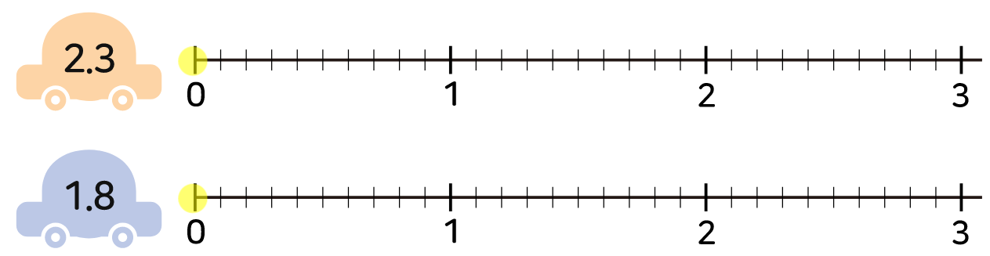
3-1
6. 분수와 소수
suh_h_0301_06_0009_202_1
09 소수의 크기를 비교해 볼까요
Θ Description & Function
경복궁에서 숙소로 가는 두 추천 경로 중 어느 경로가 더 짧은지 알아봅시다.
이미지에 텍스트 새로 쓰기 - 수직선과 숫자의 위치 맞추기 - 전자저작물 기능. 한대희 수학 3-1 지도서\app\resource\contents\lesson06\ops\6\6_8_04.html
답 칸 클릭하면 답 나타남. 정답 확인 버튼은 정답 가리기로 토글 됨. 정답은 파란 선으로 나타냄.
지시문. -볼드 : 노란 부분, 드래그
그림
물음 1
물음 2
물음 3
물음 4
물음 5
2.3과 1.8을 수직선에 나타내 보세요.
#3
#1
노란 부분을 드래그하세요.
2.3
0
1
2
3
1.8
0
1
2
3
#4
#2
삽화 파일명 | 6_8_4_02.svg / 6_8_4_03.svg / 6_8_4_04.svg / 6_8_4_05.svg 한대희 수학 3-1 지도서\app\resource\contents\lesson06\ops\6\images\6_8

Slide 16
3-1
6. 분수와 소수
suh_h_0301_06_0009_202_1
09 소수의 크기를 비교해 볼까요
Θ Description & Function
경복궁에서 숙소로 가는 두 추천 경로 중 어느 경로가 더 짧은지 알아봅시다.
답 칸 클릭하면 답 나타남. 정답 확인 버튼은 정답 가리기로 토글 됨.
정답 화면으로 나타남.
그림
물음 1
물음 2
물음 3
물음 4
물음 5
2.3과 1.8은 0.1이 각각 몇 개인가요?
#2
2.3
23개
0
1
2
3
1.8
18개
0
1
2
3
#4
#1

Slide 17
3-1
6. 분수와 소수
suh_h_0301_06_0009_202_1
09 소수의 크기를 비교해 볼까요
Θ Description & Function
경복궁에서 숙소로 가는 두 추천 경로 중 어느 경로가 더 짧은지 알아봅시다.
답 칸 클릭하면 답 나타남. 정답 확인 버튼은 정답 가리기로 토글 됨.
정답 화면으로 나타남.
그림
물음 1
물음 2
물음 3
물음 4
물음 5
2.3과 1.8 중에서 어느 소수가 더 작은가요?
#1
2.3
0
1
2
3
1.8
0
1
2
3
1.8
#4
#2

Slide 18
3-1
6. 분수와 소수
suh_h_0301_06_0009_202_1
09 소수의 크기를 비교해 볼까요
Θ Description & Function
경복궁에서 숙소로 가는 두 추천 경로 중 어느 경로가 더 짧은지 알아봅시다.
이미지에 텍스트 새로 쓰기 - ‘물음 1’의 일부분 삽입. - 번호 약물 사용, 텍스트 및 약물과 이미지의 배경 색 통일
답 칸 클릭하면 답 나타남. 정답 확인 버튼은 정답 가리기로 토글 됨.
그림
물음 1
물음 2
물음 3
물음 4
물음 5
두 추천 경로 중 어느 경로가 더 짧은가요?
#1
경복궁
①
②
숙소
추천 경로 ① 2.3 km
추천 경로 ② 1.8 km
추천경로 ②
#4
#2
삽화 파일명 | 6_8_4_06.png / 6_8_4_06.svg / 6_8_4_drag_01.svg / 6_8_4_drag_02.svg 한대희 수학 3-1 지도서\app\resource\contents\lesson06\ops\6\images\6_8

Slide 19
3-1
6. 분수와 소수
suh_h_0301_06_0009_202_1
09 소수의 크기를 비교해 볼까요
Θ Description & Function
경복궁에서 숙소로 가는 두 추천 경로 중 어느 경로가 더 짧은지 알아봅시다.
예시 약물 사용. 처음에는 보이지 않다가 답과 함께 나타남.
답 칸 클릭하면 답 나타남. 정답 확인 버튼은 정답 가리기로 토글 됨.
그림
물음 1
물음 2
물음 3
물음 4
물음 5
소수의 크기를 비교하는 방법을 말해 보세요.
#1
0.1이 몇 개인지 비교하여 많은 쪽이 더 큽니다.
#2

Slide 20


6. 분수와 소수
suh_h_0301_06_0009_203_1
09 소수의 크기를 비교해 볼까요
#1
Θ Description & Function
소수의 크기를 비교하여 안에 >, =, <를 알맞게 써넣으세요.
[혼자서도 척척1] 전자저작물(DVD) 아이콘 사용 6_8_06.html 한대희 3-1 지도서\app\resource\contents\lesson06\ops\6
정답 확인 칸 클릭하면 정답 나타남. 정답 확인 버튼은 정답 가리기로 토글 됨.
0.5
<
0.9
3.5
>
3.3
1.3
<
2.5
3.9
<
4.1
#2

Slide 21
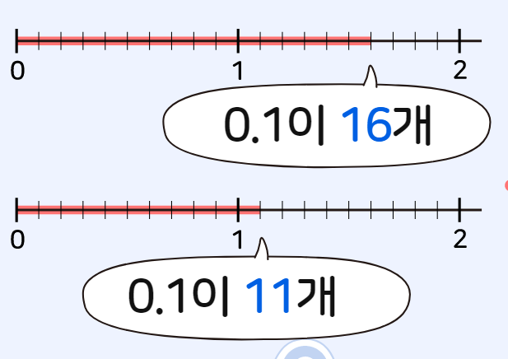

3-1
6. 분수와 소수
suh_h_0301_06_0009_301_1
09 소수의 크기를 비교해 볼까요
Θ Description & Function
핵심 정리
이미지에 텍스트 새로 쓰기 - 전자저작물 참고 - 말풍선 소스 사용. 말풍선 안에 텍스트가 모두 들어가게 크기 조정. - 수직선과 숫자의 위치 맞추기
정답 확인 버튼이 없음.
[ 소수의 크기를 비교해 볼까요 ]
소수는 0.1의 개수가 많은 쪽이 더 큽니다.
#1
1.6
0
1
2
0.1이 개
>
16
1.6
1.1
1.1
0
1
2
0.1이 개
11
#2
삽화 파일명 | 6_8_5_01.svg 한대희 수학 3-1 지도서\app\resource\contents\lesson06\ops\6\images\6_8

Slide 22

3-1
6. 분수와 소수
suh_h_0301_06_0009_302_1
09 소수의 크기를 비교해 볼까요
Θ Description & Function
#1
[다음 시간에 배울 내용]
준비물 아이콘 누르면 나오기
1
다음 시간에는 무엇을 배울까요?
수학의 힘을 키워요
138~139쪽
#2
색연필

Slide 23
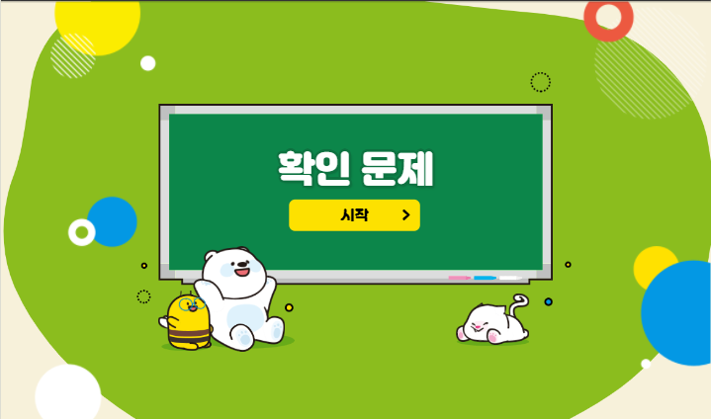

3-1
6. 분수와 소수
suh_h_0301_06_0009_401_1
09 소수의 크기를 비교해 볼까요
Θ Description & Function
#1
[확인 문제] 게이트
활동지 다운로드 버튼 6단원_9차시 형성평가.hwp
#2

Slide 24
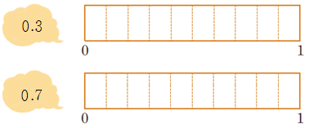

3-1
6. 분수와 소수
suh_h_0301_06_0009_401_1
09 소수의 크기를 비교해 볼까요
Θ Description & Function
문제 1
문제 2
문제 3
문제 4
문제 5
문제 6
문제 7
문제 8
이미지에 텍스트 새로 쓰기 - 텍스트와 이미지의 배경색 맞추기
활동지 다운로드 버튼(1~3번) 6단원_9차시 형성평가.hwp
풀이 확인 버튼 클릭 시 미니 팝업 화면 보임. (다음 슬라이드)
답 칸 클릭하면 답 나타남. 정답 확인 버튼은 정답 가리기로 토글 됨. 정답은 푸른색 박스와 푸른 원 안의 부등호로 나타냄
주어진 소수만큼 색칠하고 안에 >, =, <를 알맞게 써넣으시오.
#1
0.3
0
1
#1
0.7
0
1
0.3
<
0.7
#2
#3
#4
삽화 파일명 | 267.JPG 한대희 수학 3-1 지도서\app\resource\data\06\교수 학습 자료\도형 그림 자료

Slide 25

3-1
6. 분수와 소수
suh_h_0301_06_0009_401_1
09 소수의 크기를 비교해 볼까요
Θ Description & Function
문제 1
문제 2
문제 3
문제 4
문제 5
문제 6
문제 7
문제 8
<풀이 화면 선택 시 보이는 화면>
주어진 소수만큼 색칠하고 안에 >, =, <를 알맞게 써넣으시오.
0.3
0
1
0.7
0
1
소수는 0.1의 개수가 많은 쪽이 더 큽니다.
0.3은 0.1이 3개, 0.7은 0.1이 7개이므로 0.7이 더 큽니다.
0.3
<
0.7

Slide 26


3-1
6. 분수와 소수
suh_h_0301_06_0009_401_1
09 소수의 크기를 비교해 볼까요
Θ Description & Function
문제 1
문제 2
문제 3
문제 4
문제 5
문제 6
문제 7
문제 8
이미지에 텍스트 새로 쓰기 - 수직선과 숫자의 위치 맞추기 - 이미지의 배경색과 텍스트 배경색 맞추기
활동지 다운로드 버튼(1~3번) 6단원_9차시 형성평가.hwp
풀이 확인 버튼 클릭 시 미니 팝업 화면 보임. (다음 슬라이드)
답 칸 클릭하면 답 나타남. 정답 확인 버튼은 정답 가리기로 토글 됨. 정답은 파란 선과 파란 원안의 부등호로 나타냄.
주어진 수를 수직선에 나타내고 안에 >, =, <를 알맞게 써넣으시오.
#1
#2
2.5
0
1
2
3
#1
1.8
0
1
2
3
2.5
>
1.8
#2
#3
#4
삽화 파일명 | 6_8_4_02.svg / 6_8_4_03.svg / 6_8_4_04.svg / 6_8_4_05.svg 한대희 수학 3-1 지도서\app\resource\contents\lesson06\ops\6\images\6_8

Slide 27
3-1
6. 분수와 소수
suh_h_0301_06_0009_401_1
09 소수의 크기를 비교해 볼까요
Θ Description & Function
문제 1
문제 2
문제 3
문제 4
문제 5
문제 6
문제 7
문제 8
<풀이 화면 선택 시 보이는 화면>
주어진 수를 수직선에 나타내고 안에 >, =, <를 알맞게 써넣으시오.
#2
2.5
0
1
2
3
#1
1.8
0
1
2
3
소수는 0.1의 개수가 많은 쪽이 더 큽니다.
2.5는 0.1이 25개, 1.8은 0.1이 18개 있으므로 2.5가 더 큽니다.
2.5
>
1.8

Slide 28
3-1
6. 분수와 소수
suh_h_0301_06_0009_401_1
09 소수의 크기를 비교해 볼까요
Θ Description & Function
문제 1
문제 2
문제 3
문제 4
문제 5
문제 6
문제 7
문제 8
기호 약물 사용
활동지 다운로드 버튼(1~3번) 6단원_9차시 형성평가.hwp
풀이 확인 버튼 클릭 시 미니 팝업 화면 보임. (다음 슬라이드)
답 칸 클릭하면 답 나타남. 정답 확인 버튼은 정답 가리기로 토글 됨.
소수의 크기를 비교하여 크기가 큰 수부터 차례대로 기호를 써 보시오.
#1
가
1.4
나
2.2
다
0.1이 16개인 수
나
,
다
,
가
#2
#3
#4

Slide 29
3-1
6. 분수와 소수
suh_h_0301_06_0009_401_1
09 소수의 크기를 비교해 볼까요
Θ Description & Function
문제 1
문제 2
문제 3
문제 4
문제 5
문제 6
문제 7
문제 8
<풀이 화면 선택 시 보이는 화면>
소수의 크기를 비교하여 크기가 큰 수부터 차례대로 기호를 써 보시오.
가
1.4
나
2.2
다
0.1이 16개인 수
나
,
다
,
가
0.1이 16개인 수는 1.6이므로 크기가 큰 수부터 차례대로 기호를 쓰면 나, 다, 가이다.

Slide 30
3-1
6. 분수와 소수
suh_h_0301_06_0009_401_1
09 소수의 크기를 비교해 볼까요
Θ Description & Function
문제 1
문제 2
문제 3
문제 4
문제 5
문제 6
문제 7
문제 8
기존 개발물 활용(4~8번) https://cdata2.tsherpa.co.kr/tsherpa/MultiMedia/Flash/2020/curri/index.html?flashxmlnum=yuni4856&classa=A8-C1-31-MM-MM-04-07-09-0-0-0-0&classno=MM_31_04/suh_0301_06_0009/suh_0301_06_0009_401_1.html
답 칸 클릭하면 답 나타남. 정답 확인 버튼은 정답 가리기로 토글 됨.
소수의 크기를 비교하여 안에 >, =, <를 알맞게 써넣으시오.
0.7
>
0.5
3.9
<
4.8
0.2
<
1.1
6.2
>
5.9
#2

Slide 31

3-1
6. 분수와 소수
suh_h_0301_06_0009_401_1
09 소수의 크기를 비교해 볼까요
Θ Description & Function
문제 1
문제 2
문제 3
문제 4
문제 5
문제 6
문제 7
문제 8
기존 개발물 활용(4~8번) https://cdata2.tsherpa.co.kr/tsherpa/MultiMedia/Flash/2020/curri/index.html?flashxmlnum=yuni4856&classa=A8-C1-31-MM-MM-04-07-09-0-0-0-0&classno=MM_31_04/suh_0301_06_0009/suh_0301_06_0009_401_1.html
네모, 동그라미 약물 사용
풀이 확인 시 팝업 화면 보임.풀이 화면은 다음 슬라이드.
답 칸 클릭하면 답 나타남. 정답 확인 버튼은 정답 가리기로 토글 됨.
정오답 기능 있음
안에 들어갈 수 있는 수를 모두 찾아 표 하시오.
#2
#5
0.
< 0.7
( 1 , 2 , 3 , 4 , 5 , 6 , 7 , 8 , 9 )
3.5
( 1 , 2 , 3 , 4 , 5 , 6 , 7 , 8 , 9 )
> 3.
#3
#4

Slide 32
3-1
6. 분수와 소수
suh_h_0301_06_0009_401_1
09 소수의 크기를 비교해 볼까요
Θ Description & Function
문제 1
문제 2
문제 3
문제 4
문제 5
문제 6
문제 7
문제 8
<풀이 화면 선택 시 보이는 화면>
안에 들어갈 수 있는 수를 모두 찾아 표 하시오.
0.
< 0.7
( 1 , 2 , 3 , 4 , 5 , 6 , 7 , 8 , 9 )
0. 가 0.7보다 작으려면 안의 수가 7보다 작아야 합니다. 따라서 들어갈 수 있는 수는 1, 2, 3, 4, 5, 6입니다.
3.5
( 1 , 2 , 3 , 4 , 5 , 6 , 7 , 8 , 9 )
> 3.
3. 가 3.5보다 작으려면 안의 수가 5보다 작아야 합니다. 따라서 들어갈 수 있는 수는 1, 2, 3, 4입니다.

Slide 33


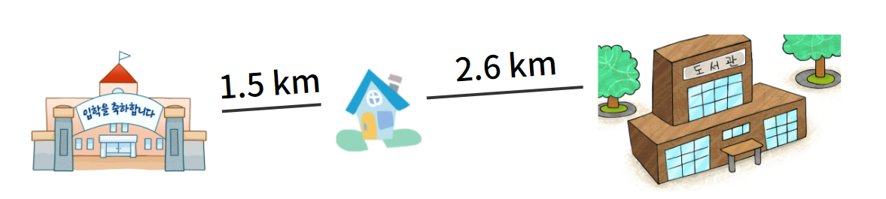
3-1
6. 분수와 소수
suh_h_0301_06_0009_401_1
09 소수의 크기를 비교해 볼까요
Θ Description & Function
문제 1
문제 2
문제 3
문제 4
문제 5
문제 6
문제 7
문제 8
기존 개발물 활용(4~8번) https://cdata2.tsherpa.co.kr/tsherpa/MultiMedia/Flash/2020/curri/index.html?flashxmlnum=yuni4856&classa=A8-C1-31-MM-MM-04-07-09-0-0-0-0&classno=MM_31_04/suh_0301_06_0009/suh_0301_06_0009_401_1.html
이미지에 텍스트 새로 쓰기. - 이미지와 텍스트의 배경색 맞추기
풀이 확인 시 팝업 화면 보임.풀이 화면은 다음 슬라이드.
답 칸 클릭하면 답 나타남. 정답 확인 버튼은 정답 가리기로 토글 됨.
민수네 집에서 학교까지의 거리는 1.5 km이고, 도서관까지의 거리는 2.6 km입니다. 학교와 도서관 중 어느 곳이 민수네 집에서 더 가까운지 쓰시오.
#2
1.5 km
2.6 km
도서관
입학을 축하합니다
학교
#3
#4

Slide 34
3-1
6. 분수와 소수
suh_h_0301_06_0009_401_1
09 소수의 크기를 비교해 볼까요
Θ Description & Function
문제 1
문제 2
문제 3
문제 4
문제 5
문제 6
문제 7
문제 8
<풀이 화면 선택 시 보이는 화면>
민수네 집에서 학교까지의 거리는 1.5 km이고, 도서관까지의 거리는 2.6 km입니다. 학교와 도서관 중 어느 곳이 민수네 집에서 더 가까운지 쓰시오.
1.5 km
2.6 km
도서관
민수네 집에서 학교까지의 거리는 1.5 km이고, 이는 0.1 km가 15개 있는 거리입니다.
민수네 집에서 도서관까지의 거리는 2.6 km이고, 이는 0.1 km가 26개 있는 거리입니다.
따라서 민수네 집에서 학교까지의 거리가 더 가깝습니다.
입학을 축하합니다
학교

Slide 35
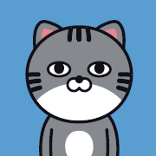

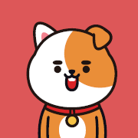

3-1
6. 분수와 소수
suh_h_0301_06_0009_401_1
09 소수의 크기를 비교해 볼까요
Θ Description & Function
문제 1
문제 2
문제 3
문제 4
문제 5
문제 6
문제 7
문제 8
기존 개발물 활용(4~8번) https://cdata2.tsherpa.co.kr/tsherpa/MultiMedia/Flash/2020/curri/index.html?flashxmlnum=yuni4856&classa=A8-C1-31-MM-MM-04-07-09-0-0-0-0&classno=MM_31_04/suh_0301_06_0009/suh_0301_06_0009_401_1.html
지니 프렌즈 캐릭터 사용 - 말풍선 요소 사용
풀이 확인 시 팝업 화면 보임.풀이 화면은 다음 슬라이드.
답 칸 클릭하면 답 나타남. 정답 확인 버튼은 정답 가리기로 토글 됨.
시각에 따른 기온입니다. 기온이 가장 낮은 시각을 말한 인물을 구하시오.
#2
오전 6시
13.8ºc
오후 2시
21.2ºc
오후 8시
17.6ºc
#3
#4

Slide 36
3-1
6. 분수와 소수
suh_h_0301_06_0009_401_1
09 소수의 크기를 비교해 볼까요
Θ Description & Function
문제 1
문제 2
문제 3
문제 4
문제 5
문제 6
문제 7
문제 8
<풀이 화면 선택 시 보이는 화면>
시각에 따른 기온입니다. 기온이 가장 낮은 시각을 말한 인물을 구하시오.
오전 6시
13.8ºc
오후 2시
21.2ºc
오후 8시
17.6ºc
기온이 가장 낮은 시각은 온도를 나타낸 소수의 크기가 가장 작은 수 입니다. 따라서 13.8인 오전 6시가 기온이 가장 낮습니다.

Slide 37



3-1
6. 분수와 소수
suh_h_0301_06_0009_401_1
09 소수의 크기를 비교해 볼까요
Θ Description & Function
문제 1
문제 2
문제 3
문제 4
문제 5
문제 6
문제 7
문제 8
기존 개발물 활용(4~8번) https://cdata2.tsherpa.co.kr/tsherpa/MultiMedia/Flash/2020/curri/index.html?flashxmlnum=yuni4856&classa=A8-C1-31-MM-MM-04-07-09-0-0-0-0&classno=MM_31_04/suh_0301_06_0009/suh_0301_06_0009_401_1.html
기호 약물 사용
풀이 확인 버튼 클릭 시 미니 팝업 화면 보임. (다음 슬라이드)
답 칸 클릭하면 답 나타남. 정답 확인 버튼은 정답 가리기로 토글 됨.
다음 조건에 맞는 소수는 모두 몇 개인지 구하시오.
#2
소수점 왼쪽의 수는 4입니다.
4.5보다 큰 수입니다.
소수점 오른쪽의 수는 한 자리 수입니다.
#3
#4

Slide 38
3-1
6. 분수와 소수
suh_h_0301_06_0009_401_1
09 소수의 크기를 비교해 볼까요
Θ Description & Function
문제 1
문제 2
문제 3
문제 4
문제 5
문제 6
문제 7
문제 8
<풀이 화면 선택 시 보이는 화면>
다음 조건에 맞는 소수는 모두 몇 개인지 구하시오.
소수점 왼쪽의 수는 4입니다.
4.5보다 큰 수입니다.
소수점 왼쪽의 수는 4이고, 소수점 오른쪽의 수는 한 자리 수이므로 4. 로 나타낼 수 있습니다.
4.5보다 큰 수입니다.
소수점 오른쪽의 수는 한 자리 수입니다.
소수점 오른쪽의 수는 한 자리 수입니다.
4. 가 4.5보다 커야 하므로 안에 들어갈 수 있는 수는 6, 7, 8, 9입니다. 따라서 조건에 맞는 소수는 4.6, 4.7, 4.8, 4.9 총 4개입니다.

